Slide 1
21.YÜZYIL BECERİLERİ İŞ YAŞAMINA YÖNELİK BECERİLER

Slide 2
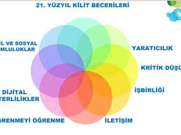
21.YÜZYIL BECERİLERİ NELERDİR?
NEDEN ÖNEMLİDİR?

Slide 3
21. yüzyıl becerileri genel olarak, öğrencilerin bilgi çağında başarılı olabilmeleri için geliştirmeleri gereken üst düzey becerileri ve öğrenme eğilimlerini ifade eder. Bu beceriler 21. yüzyıl toplumunda ve iş hayatında eğitimciler, iş dünyasının liderleri, akademisyenler ve hükümetlere bağlı kurumlar tarafından gerekli görülmektedir.

Slide 4
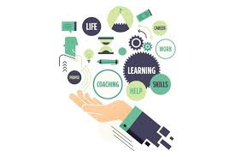
Bilgi çağında iş sahibi olabilmek için ise öğrenciler ek olarak derinlemesine düşünme, sorunları yaratıcı biçimde çözümleme, takımlar halinde çalışabilme, farklı araçları kullanarak anlaşılabilir biçimde iletişim kurabilme, sürekli değişen teknolojileri öğrenme ve çok büyük bir bilgi yığınıyla başa çıkabilme becerilerini kazanmak durumunda. Dünyanın değişen koşulları öğrencilerin esnek, gerektiğinde inisiyatifi ele alabilen, yeni ve işe yarar ürünler ortaya koyabilen bireyler olmalarını gerektiriyor.

Slide 5
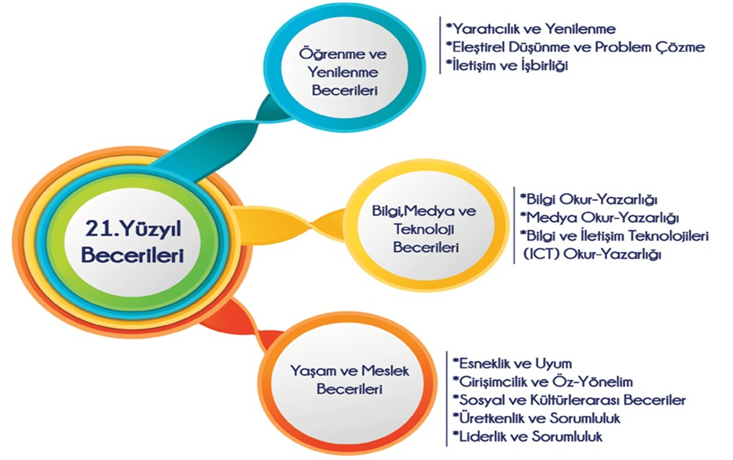
21.YÜZYIL becerİlerİ

Slide 6
Öğrenme ve Yenİlenme Becerİlerİ
Yaratıcılık ve Yenilenme
Çalışma hayatında orijinalite ve yaratıcılık sergilemek
Diğerlerinin işine yarayacak yeni fikirler geliştirmek, uygulamak ve anlatmak
Yeni ve farklı bakış açılarına açık ve uyumlu olmak
Yeniliğin geliştiği alanlarda yaratıcı fikirler ile somut ve yararlı yardımlarda bulunmak
Eleştirel Düşünme ve Problem Çözme
Anlamaya yönelik doğru akıl yürütmek
Karmaşık seçimler yapmak ve kararlar vermek
Farklı bakış açılarını netleştirmeye ve daha etkili çözümler üretmeye yönelik sorular belirlemek ve sormak
Problem çözmek ve soruları yanıtlamak üzere bilgiyi sınırlandırmak, çözümlemek ve birleştirmek

Slide 7
İletişim ve İş Birliği
Konuşurken ve yazarken düşünceleri ve fikirleri açık ve etkili bir şekilde birleştirip kullanmak
Farklı takımlarda etkin çalışabilme becerisi göstermek
Ortak bir amaca ulaşabilmek için gerekli çabayı gösterecek şekilde esnek ve istekli olmak
İş birliğine dayalı çalışmalar için sorumluluğu paylaşmak

Slide 8
Bilgi, Medya ve Teknoloji Becerileri
Bilgi Okuryazarlığı
Problemlerin çözümüne yönelik olarak; bilgiye yeterli ve etkili düzeyde ulaşmak, bilgiyi eleştirel ve yeterli düzeyde değerlendirmek, doğru ve yaratıcı bir şekilde kullanmak
Bilginin erişimine ve kullanımına yönelik olarak etik ve yasal konularda temel bir anlayışa sahip olmak
Medya Okuryazarlığı
Medyadaki iletilerin hangi amaçlara yönelik ve hangi araçları, özellikleri ve yenilikleri kullanarak nasıl yapılandırıldığını anlamak
İnsanların iletileri nasıl farklı yorumladığını, değer yargılarının ve bakış açılarının nasıl işe koşulup koşulmadığını, medyanın inanç ve davranışları nasıl etkilediğini gözlemek
Bilginin erişimine ve kullanımına yönelik olarak etik ve yasal konularda temel bir anlayışa sahip olmak

Slide 9
Bilgi ve İletişim Teknolojileri (ICT) Okuryazarlığı
Bilginin ekonomik kullanımına yönelik olarak, bilgiye erişmek, yönetmek, bütünleştirmek, değerlendirmek ve yaratmak üzere dijital teknolojileri, iletişim araçlarını veya ağlarını uygun kullanmak
Bilgiyi araştırmak, düzenlemek, değerlendirmek ve paylaşmak üzere teknolojiyi araç olarak kullanmak ve bilginin erişimine ve kullanımına yönelik olarak etik ve yasal konularda temel bir anlayışa sahip olmak

Slide 10
Yaşam ve Kariyer Becerİlerİ
Esneklik ve Uyum
Farklı rol ve sorumluluklara uyum sağlamak
Karmaşık ve önceliklerin değiştiği ortamlarda etkin olarak çalışmak
Girişimcilik ve Öz Yönelim
Kendi anlayışını ve öğrenme gereksinimlerini gözlemlemek
Uzmanlaşmak üzere temel becerilerin veya öğretim programının sınırlarını aşarak kendi öğrenme sınırlarını ve fırsatlarını keşfetmek, genişletmek
Becerilerini profesyonel düzeye yükseltmek üzere girişiminde bulunmak
Başkalarının gözetimi olmaksızın görevleri tanımlamak, öncelik sırasına koymak ve tamamlamak
Zamanı etkili kullanmak ve iş yükünü idare etmek
Öğrenmenin yaşam boyu bir süreç olduğuna ilişkin kararlı davranışlar sergilemek

Slide 11
Sosyal ve Kültürler Arası Beceriler
Diğerleriyle uygun ve üretken bir şekilde çalışmak
Uygun olduğunda grupların ortak anlayışını ayarlamak
Yenilikleri arttırmak ve iş kalitesini yükseltmek üzere kültürel farklılıklar arasındaki boşlukları doldurmak ve farklı bakış açılarını kullanmak
Üretkenlik ve Sorumluluk
İşin zamanında ve kaliteli yapılabilmesi için yüksek standart ve hedefler belirlemek ve bunlara ulaşmak
Titiz ve olumlu iş etiği sergilemek (örneğin, işe zamanında gelmek ve güvenilir olmak)
Liderlik ve Sorumluluk
Diğerlerini belirli bir hedefe yönelik etkilemek ve yönlendirmek üzere bireyler arası becerileri ve problem çözme becerilerini kullanmak
Ortak bir hedefe ulaşmak üzere diğerlerinin güçlerini düzenlemek
Dürüst ve etik davranışlar sergilemek
Zihninde toplum yararını düşünerek sorumlu davranmak

Slide 12
KAYNAKÇA
Eryılmaz, S., & Uluyol, Ç. (2015). 21. Yüzyıl becerileri ışığında FATİH projesi değerlendirmesi. Gazi Eğitim Fakültesi Dergisi, 35(2), 209-229.
P21-Partnership for 21st Century Learning. (2015, Mayıs). P21 Framewoorkdefinitions.Şubat19,2017tarihindeP21:http://www.p21.org/storage/documents/docs/P21_Framework_Definitions_New_Lo go_2015.pdf.

